Slide 1

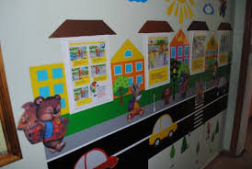


Внутришкольная система учительского роста

Slide 2
Внутришкольная система учительского роста
Цель: повышение качества образования через
внедрение внутришкольной системы учительского
роста
Задачи:
определить ключевые компетенции педагога в соответствии с образовательной программой школы;
разработать механизмы определения профессиональных затруднений педагогов;
разработать механизмы профессиональной помощи и поддержки;
спроектировать среду профессионального общения и обмена опытом;
разработать механизмы стимулирования педагогической деятельности

Slide 3
О
Р
Г
А
Н
И
З
А
Ц
И
О
Н
Н
О
-
П
О
Д
Г
О
Т
О
В
И
Т
Е
Л
Ь
Н
Ы
Й
Разработка НПБ
1.Требования к профессиональной деятельности на соответствие занимаемой должности
2.Должностные инструкции
3.Положение о стимулирующих выплатах
Разработка корпоративного стандарта
Определение ключевых компетенций педагогов в соответствии с образовательной программой школы
Определение оценочных процедур
1.Информационные источники, которые могут быть использованы при проведении оценки профессиональной деятельности учителя
Оценка деятельности педагога в рамках ВСОКО
Анализ урока и самоанализ деятельности за учебный год
2. Аттестация
Выявление педагогических затруднений
1.Выявление педагогических затруднений я на основе методики В.Д. Шадрикова - академика РАО, доктора психологических наук, профессора, директора института содержания образования НИУ-ВШЭ

Slide 4
В
Н
Е
Д
Р
Е
Н
Ч
Е
С
К
И
Й
Э
Т
А
П
Курсовая подготовка и серия семинаров
1.Социальное партнерство с КГПУ имени В.П. Астафьева
Представление опыта на городских базовых и методических площадках
1.Организация методических площадок на базе МБОУ «СОШ № 6»
Разработка и реализация проектов
1.Педпроекты в рамках ШМО
Деятельность целевых групп
1.Мастер-классы
2. Мини-семинары
3.Взаимопосещение уроков
Портфолио
1.Web-страница на сайте школы
Рефлексивный анализ за учебный год
1.Структура рефлексивного анализа

Slide 5
Р
Е
Ф
Л
Е
К
С
И
В
Н
Ы
Й
Э
Т
А
П
ПОВЫШЕНИЕ
КАЧЕСТВА
ОБРАЗОВАНИЯ
Положительная динамика в овладении ключевыми компетенциями
Применение продуктивных методик и приемов
Распространение педагогического опыта
Инновационная деятельность

Slide 6
№ | Источник информации
1. | Анализ урока
2. | Анализ имеющихся поощрений и наказаний: благодарностей, отзывов, наград, замечаний и др.
3. | Собеседование с педагогом
4. | Результаты самооценки педагога и данные диагностики его компетенций
5. | Результаты опроса удовлетворенности обучающихся и их родителей деятельностью аттестуемого педагога
6. | Результаты учебной деятельности обучающихся (и их динамика)
7. | Участие обучающихся в олимпиадах, конкурсах, проектах и др., достигнутые при этом результаты
8. | Результаты участия в конкурсах педагогического мастерства
9. | Используемые (созданные!) способы и методы педагогической деятельности
10. | Анализ базовой подготовки, переподготовки и повышения квалификации, в том числе самообразования
11. | Анализ рабочих программ и материалов к урокам
12. | Анализ результатов мониторинга качества образования

Slide 7
№ | Тема | Форма ПК | Результат
1. | Технология развития критического мышления | Курсовая подготовка | Демонстрация освоения приемов ТРКМ через «Фестиваль открытых уроков»
2. | Проектная деятельность на уроках и во внеурочное время | Курсовая подготовка | Разработка, реализация проектов различного уровня
3 | Основы инклюзивного образования | Курсовая подготовка | Решение педагогических ситуаций
4. | Теория современного урока в соответствии с ФГОС. Технологическая карта урока. | Серия семинаров | Разработка технологических карт уроков. «Фестиваль открытых уроков» в соответствии с технологической картой
5. | Научная организация труда в современных условиях | Серия семинаров | Организация педагогической деятельности
6. | Техники и приемы управления | Серия семинаров | Умение принимать управленческие решения (в том числе на уровне класса)

Slide 8
№ | Тема | Форма | Результат
1. | Приемы технологии развития критического мышления на уроках | Мастер-классы | Распространение опыта
2.
3. | Метод проектов на уроках и во внеурочной деятельности | Базовая площадка | Распространение опыта
4. | Проектирование современного урока в соответствии с ФГОС | Методическая площадка | Распространение опыта
5. | Приемы работы в рамках инклюзии | Мастер-классы | Распространение опыта

Slide 9
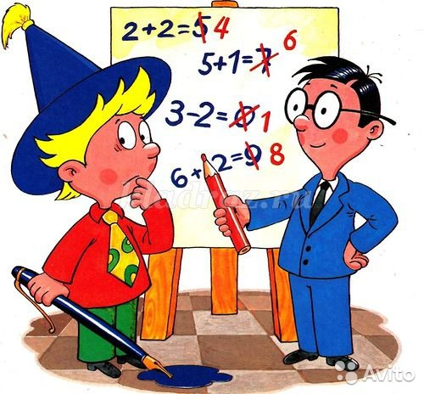
Проект 1. «Способы введения новых понятий на уроках математики
Цель: Изучение приемов введения новых понятий.
Задачи:
Определить ключевые понятия.
Определить наиболее эффективные способы введения этих понятий в различных учебниках.
Адаптировать введение ключевых понятий на уроках.
Проанализировать результаты возможности применения этого метода.
Ожидаемые результаты:
Создание дидактическо-методической системы по формированию новых понятий.
Повышение качества знаний обучающихся и среднего балла по результатам реализации образовательных программ по математике.

Slide 10

Проект 2. «Способы формирования рефлексивных умений у учащихся среднего звена на уроках истории и обществознания»
Цель: Изучение способов формирования рефлексивных умений у учащихся.
Задачи:
Определить ключевые понятия: рефлексия, рефлексивные умения.
Определить особенности становления, условия и этапы формирования рефлексивных умений.
Освоить методы и приёмы формирования рефлексивных умений.
Познакомиться и освоить мониторинг сформированного уровня рефлексивных умений
Проанализировать результаты возможности применения этого метода.
Ожидаемые результаты: в результате реализации проекта каждый учащийся должен овладеть:
Навыками кооперативной рефлексии
Навыками интеллектуальной рефлексии
Навыками личностной рефлексии
Навыками коммуникативной рефлексии

Slide 11
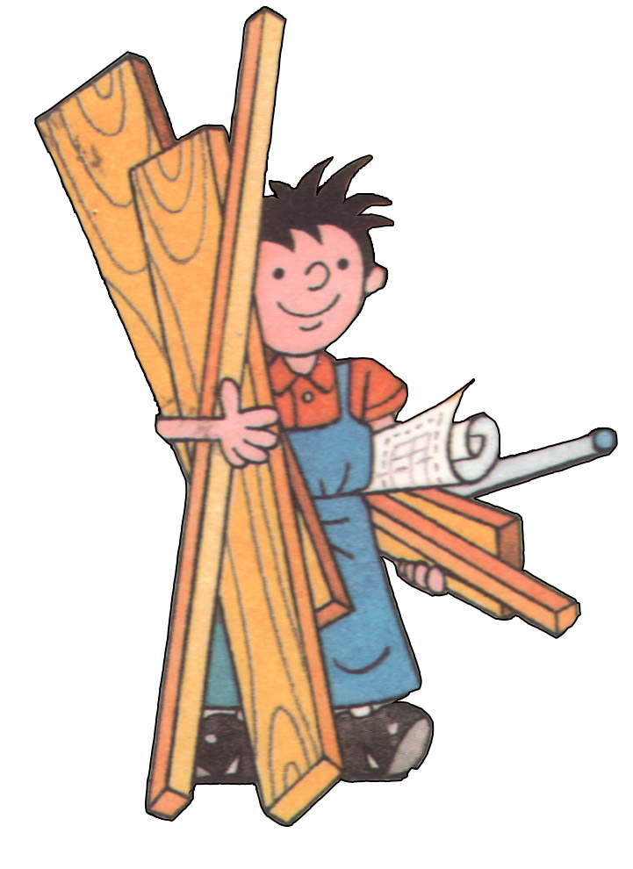
Проект 3. «Критериальное оценивание как педагогическая технология»
Цель: Освоение технологии критериального оценивания.
Задачи:
Определить ключевые понятия.
Определить наиболее эффективные критерии оценки учебных достижений учащихся.
Адаптировать критерии оценки учебных достижений учащихся
на уроках.
Проанализировать результаты возможности применения технологии.
Ожидаемые результаты:
Создание дидактическо-методической системы.
Внедрением компетентностного подхода к формированию содержания и организации учебного процесса.
Повышение качества знаний обучающихся по результатам реализации образовательных программ по технологии, изобразительному искусству, музыке.

Slide 12

Проект 4. «Эффективные приемы работы с текстом на уроках русского языка и литературы»
Цель проекта: выявление и апробирование наиболее эффективных приемов работы с текстом и включение их в практику урока.
Задачи:
- теоретически определить наиболее эффективные приемы, методы работы с текстом
-определить наиболее эффективные приемы, методы работы с текстом в практической деятельности
-провести диагностику эффективности приемов работы с текстом
- активно использовать эффективные приемы работы с текстом в практике урока
Ожидаемые результаты:
Представление опыта в рамках МО (мастер- класс)
Создание методической копилки по теме «Эффективные приемы работы с текстом на уроках русского языка и литературы»
Выступление на городских педагогических чтениях с представлением и обобщением опыта по теме «Эффективные приемы работы с текстом на уроках русского языка и литературы»

Slide 13

Проект 5. «Внедрение комплекса ГТО в школе»
Цель: создание условий для повышения качественных показателей при сдаче норм ГТО
Задачи:
Познакомить детей с нормами ГТО, провести рекламную кампанию.
Разработать план мероприятий по внедрению комплекса ГТО.
Отследить динамику у учащихся 5 классов повышения физического качества – скоростно-силового (прыжок в длину с места).
Систематизировать физические упражнения способствующие повышению скоростно-силового физического качества у учащихся.
Ожидаемые результаты:
Понизится уровень заболеваемости учащихся. (Провести мониторинг заболеваемости 5 классов вместе с мед.работниками и отследить динамику в % по сравнению с прошлым годом).
Улучшение показания скоростно-силовых качеств у учащихся 5 классов. (провести мониторинг осенних и весенних показаний скоростно-силовых качеств).

Slide 14

Проект 6. Формирование познавательных и коммуникативных УУД через применение коммуникативной игровой технологии
Цель: раскрыть и обосновать возможности применения коммуникативных игр в процессе обучения иностранному языку, с целью формирования познавательных и коммуникативных УУД, а также достижения предметных результатов.
Задачи:
определить значимость применения игровых технологий в обучении иностранному языку;
обосновать влияние коммуникативных игр на обучение детей.
мониторинг уровня сформированности познавательных и коммуникативных УУД
Планируемые результы:
Повышение уровня сформированности познавательных и коммуникативных УУД
Повышение мотивации к изучению английского языка
Повышение уровня владения английским языком

Slide 15
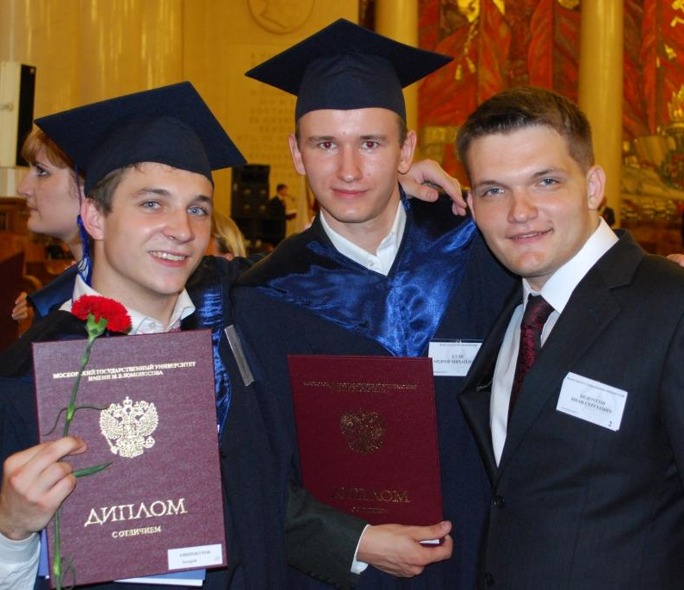
Проект 7. «Методическая работа с молодыми специалистами»
Цель: Организация методической работы с молодыми специалистами
Задачи:
1.Выявить педагогические затруднения молодых специалистов (помочь выявить).
2. Выстроить систему работы с молодыми специалистами.
3. Разработать систему требований к молодому специалисту.
4. Разработать инструкции в помощь молодому специалисту.
Ожидаемые результаты:
Определен перечень затруднений
Систематическое решение проблем молодого специалиста
Разработаны инструкции и Положения по заполнению и ведению документации
Снятие напряженности при ведении урока

Slide 16

Проект 8. «Работа с текстом на уроках естественно-научного цикла»
Цель: повышение качества образования по предметам естественно - научного цикла через организацию продуктивной работы с текстом
Задачи:
Знакомство с технологией продуктивного чтения .
Включение в практику уроков приемов и техник технологии продуктивного чтения.
Анализ результатов применения технологии продуктивного чтения на уроках естественно- научного цикла.
Демонстрация наиболее эффективных приемов и техник технологии продуктивного чтения.
Ожидаемые результаты:
Владение приемами продуктивного чтения
Повышения качества обучения
Распространение опыта

